Slide 1
Manajemen Terpadu Balita Sakit
Etik Pratiwi

Slide 2
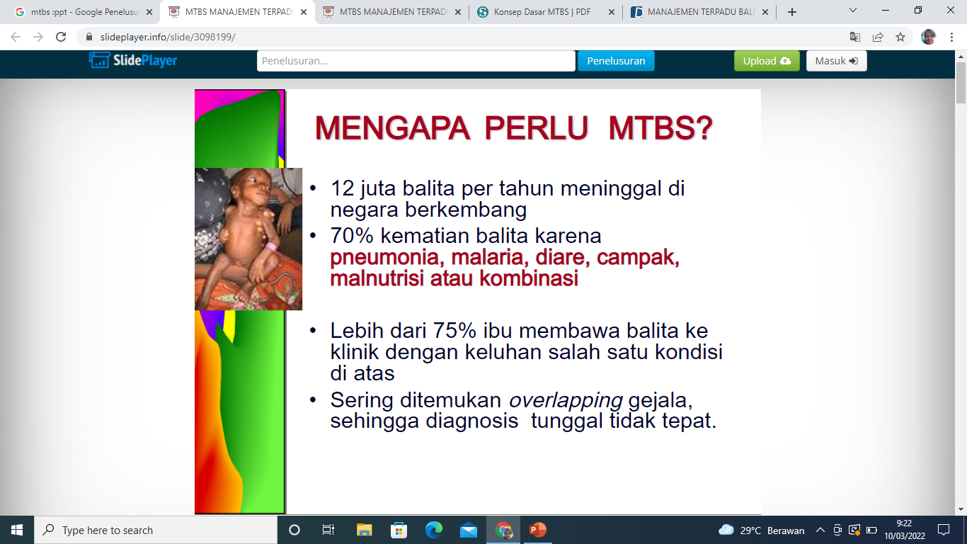

Slide 3
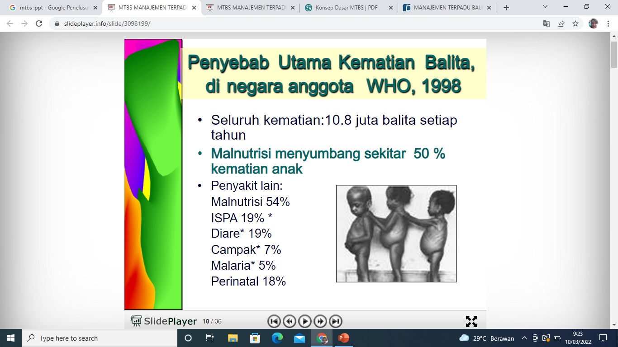

Slide 4
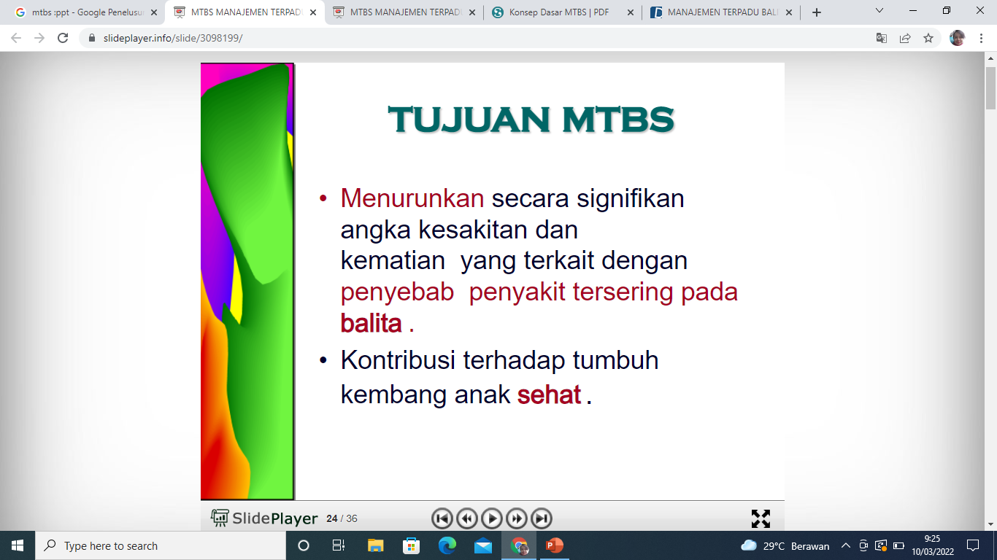

Slide 5
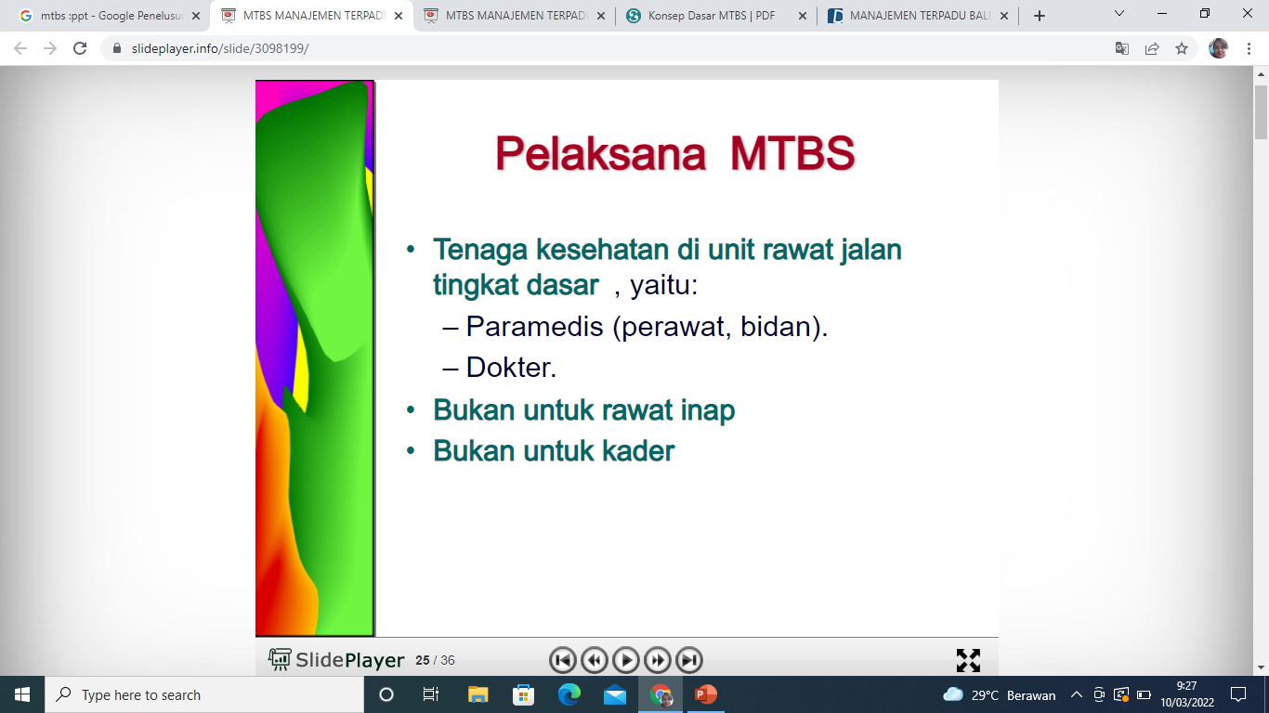

Slide 6
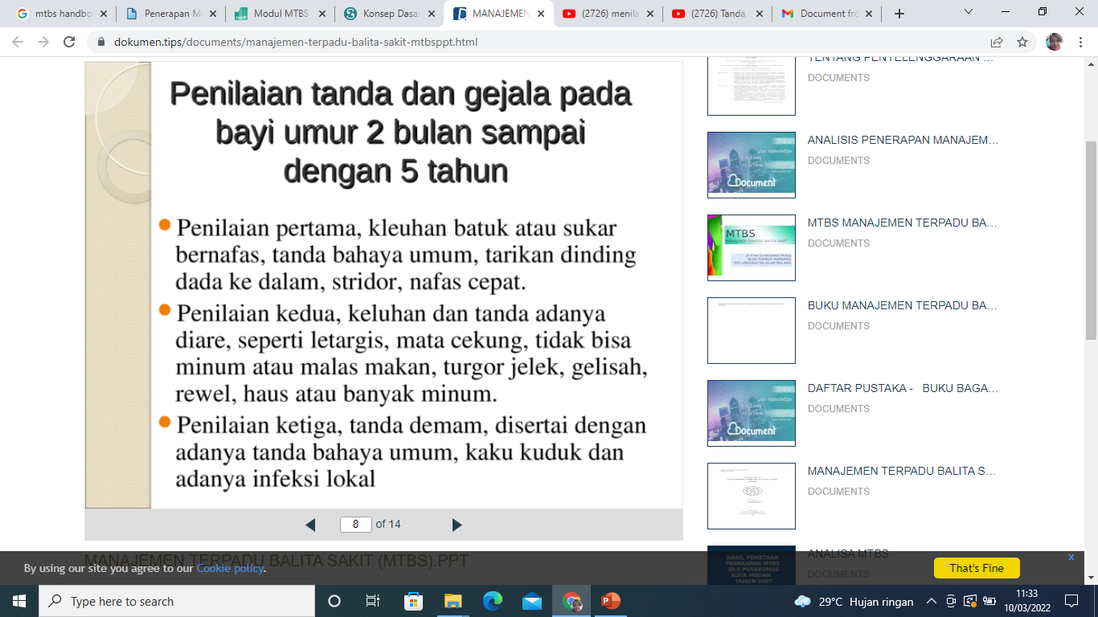
Penilaian Tanda dan Gejala bayi Umur 2 bulan sampai 5 tahun

Slide 7
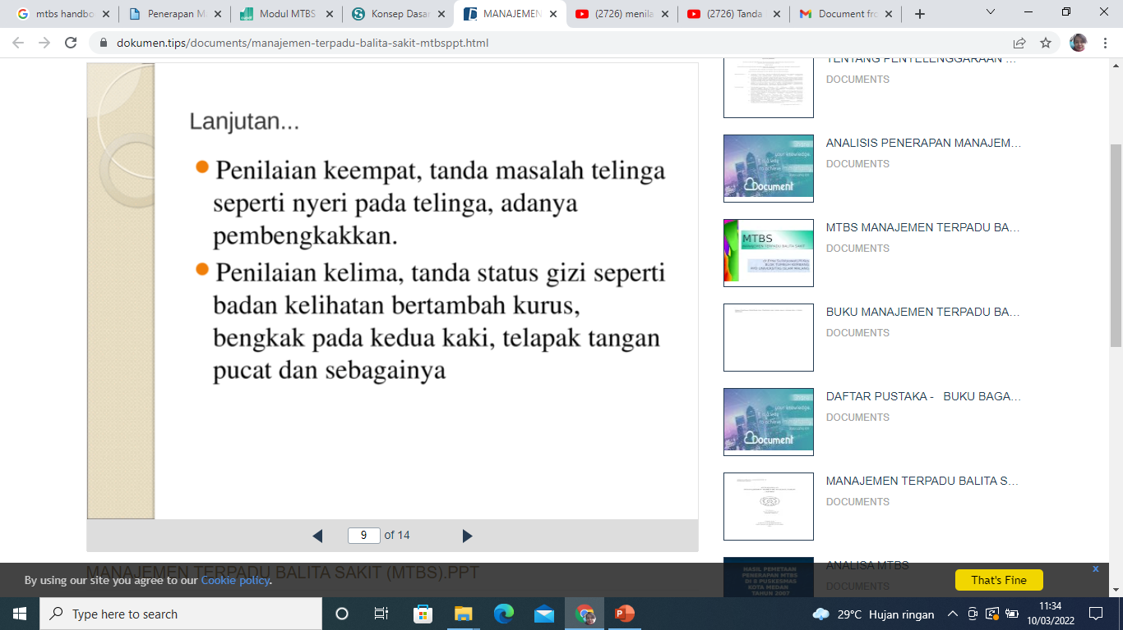

Slide 8
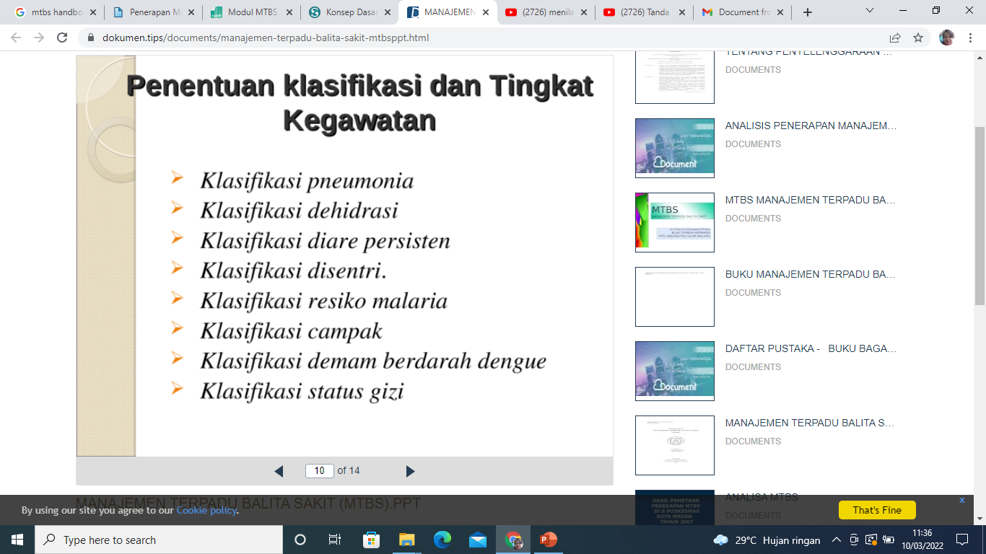
Penilaian Tingkat Kegawatan

Slide 9
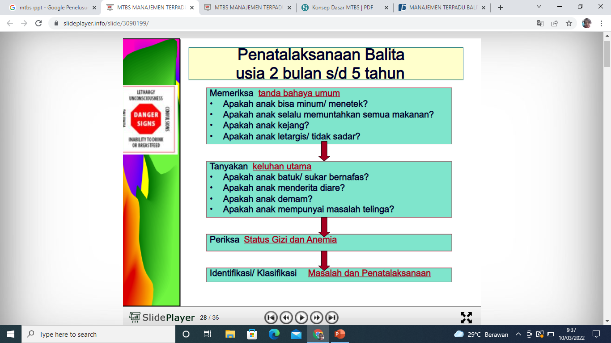
Cara Membaca Bagan MTBS

Slide 10
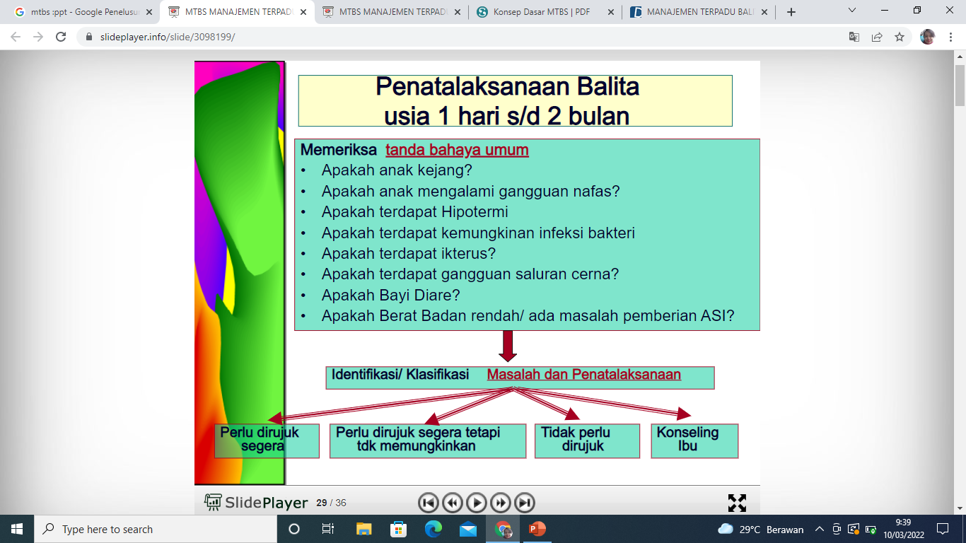

Slide 11
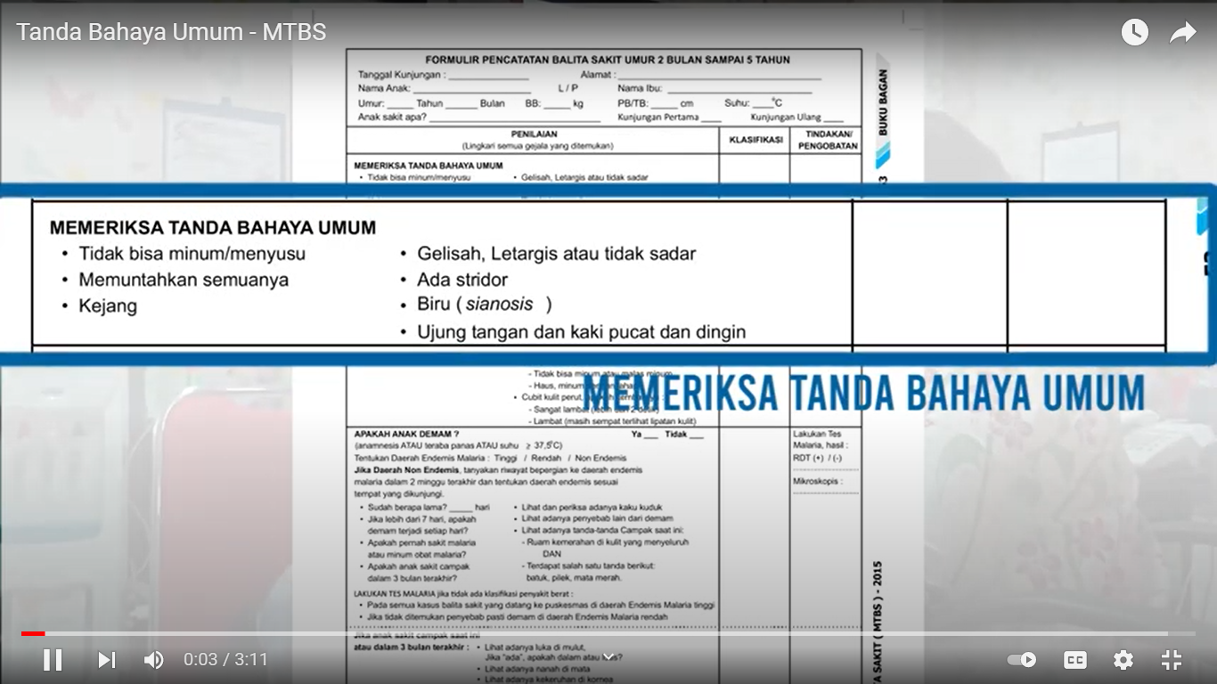
MEMERIKSA TANDA BAHAYA UMUM
https://www.youtube.com/watch?v=3grls6fduhY

Slide 12
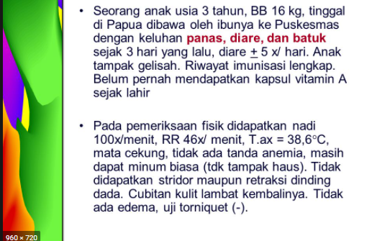
Contoh Kasus

Slide 13
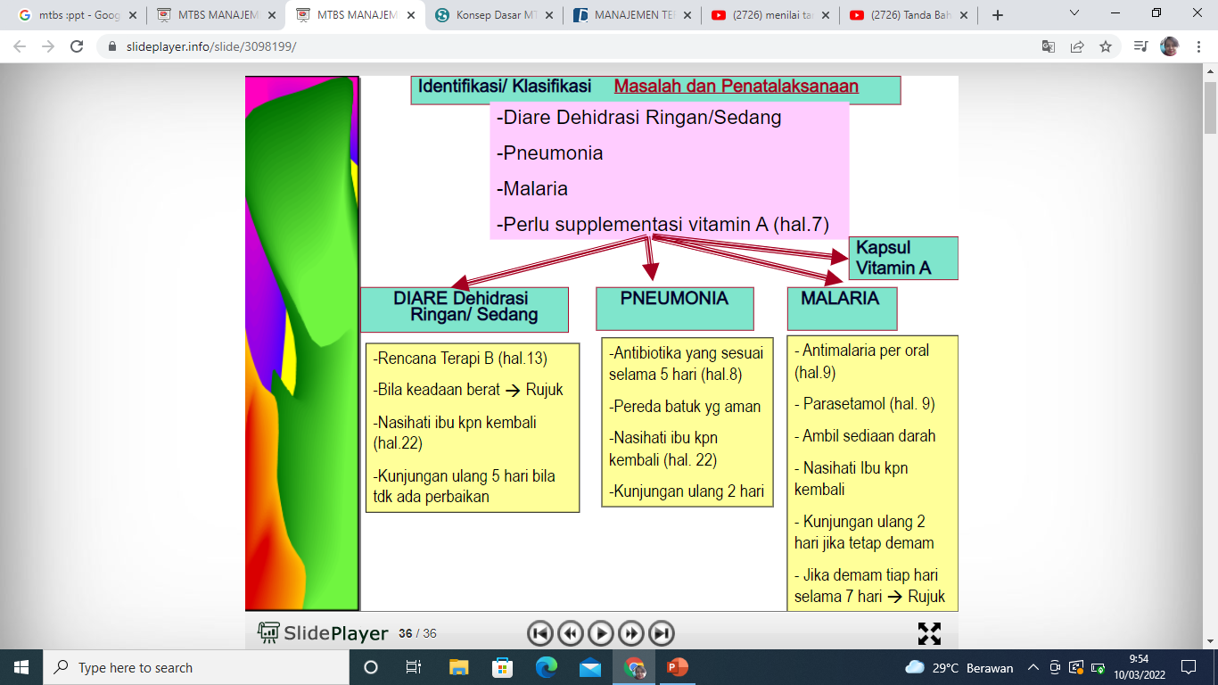

Slide 14
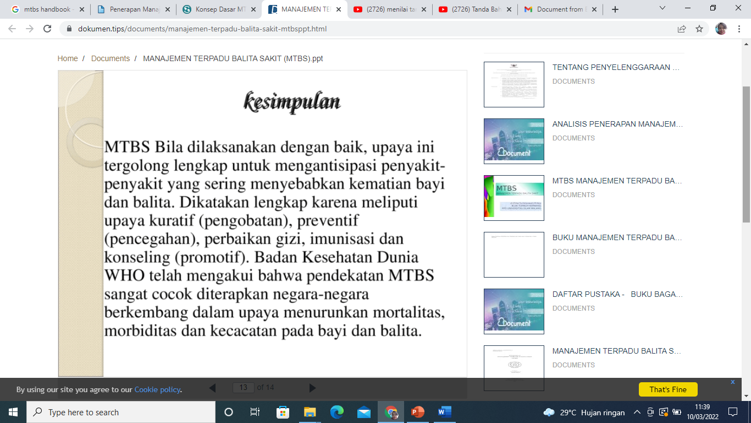
Kesimpulan

